Slide 1


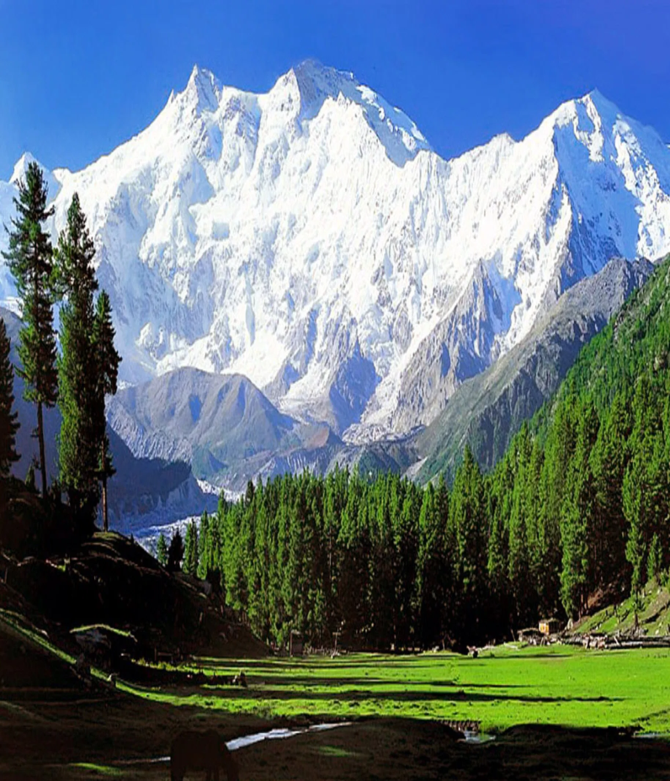
GEOGRAFIYA
10-
sinf
Mavzu:
Antropogen landshaftlar
Shayxontohur tumani 276-maktabning
geografiya fani o’qituvchisi
Shodiyeva Nafosat

Slide 2
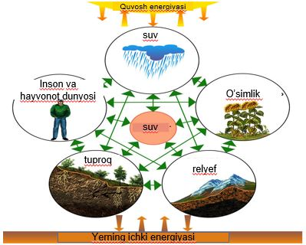
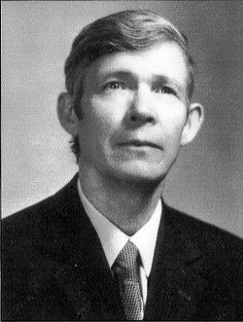
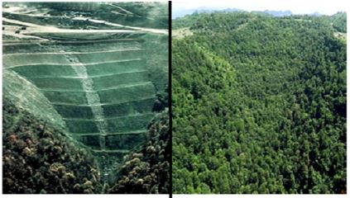
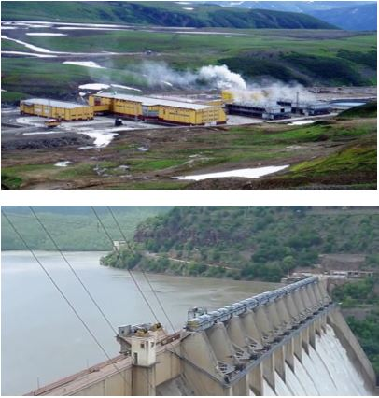
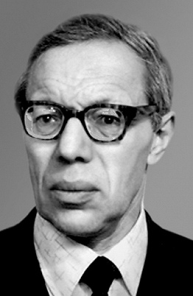
O‘rganamiz …
o‘simlik
F.N.Milkov, A.G.Isachenko tasnifiga ko‘ra antropogen landshaftlarning turlari
Rekultivatsiya
Geotextizimlar
Antropogen landshaftlar

Slide 3
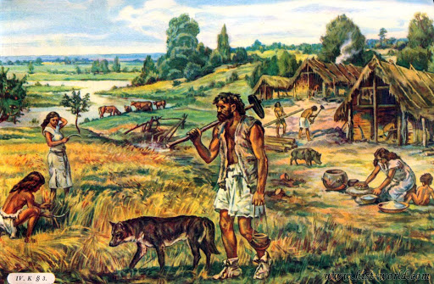
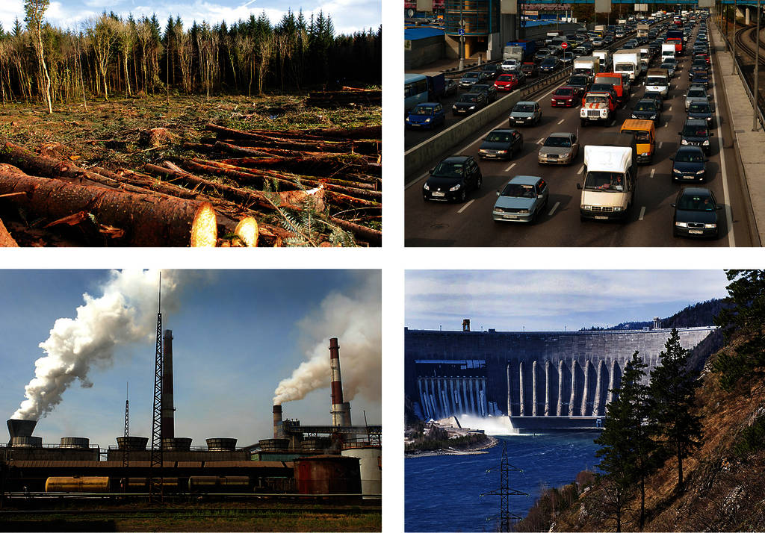
Antropogen landshaftlar
Yer yuzida inson paydo bo‘libdiki, to‘xtovsiz ravishda tabiatga
ta’sir ko‘rsatib, undan foydalanish va o‘ziga qulay qilish maqsadida
o‘zgartirib kelmoqda.
Antropogen ta’sir oqibatida geotizimlarning o‘zgarish darajasi,
miqyosi va jadalligi turlicha bo‘ladi.

Slide 4
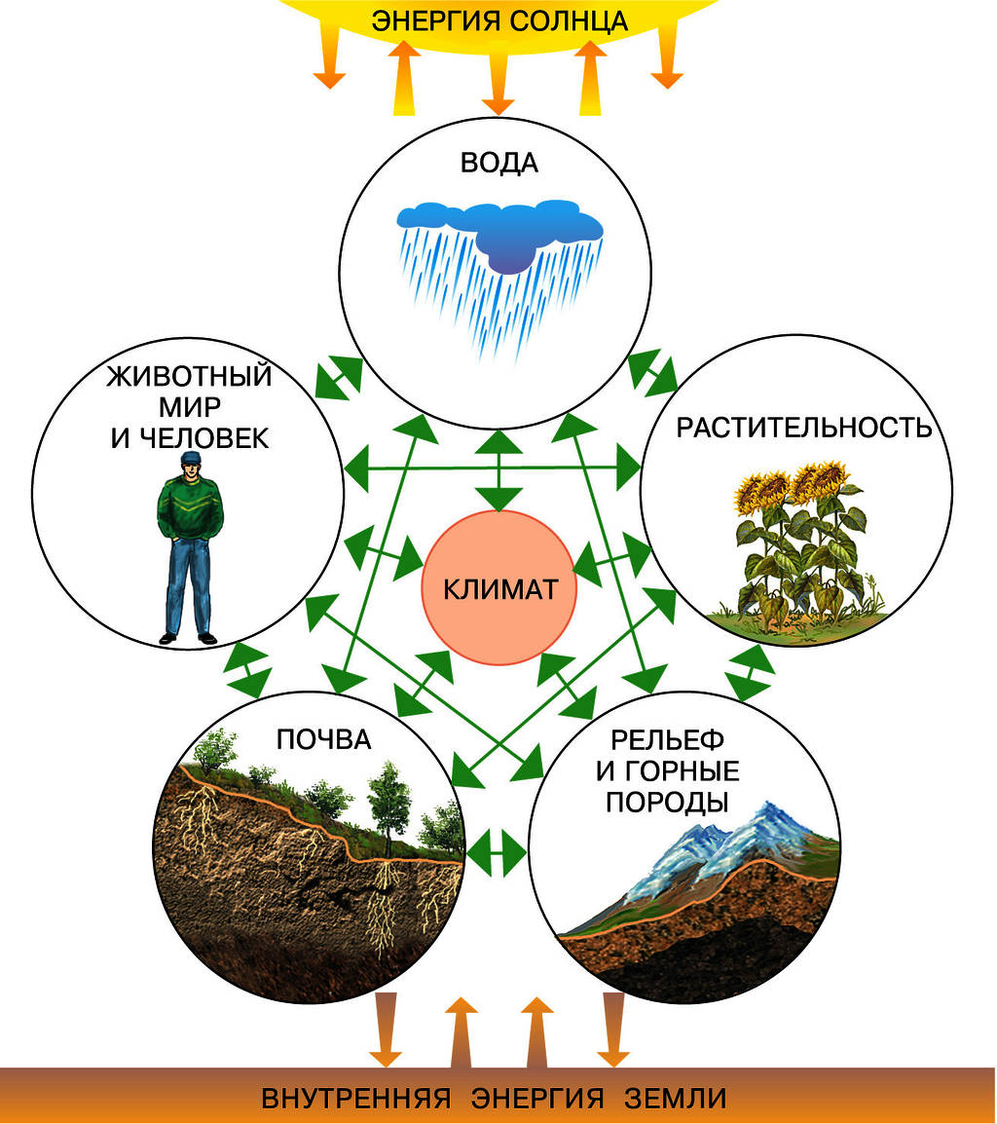
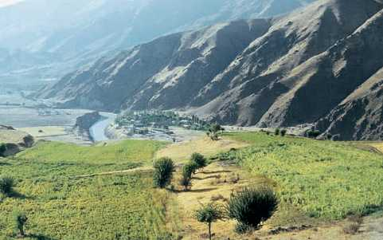
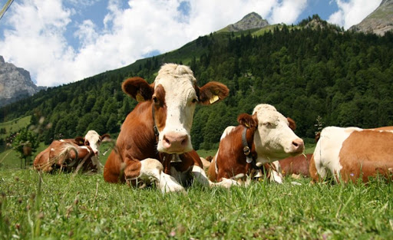
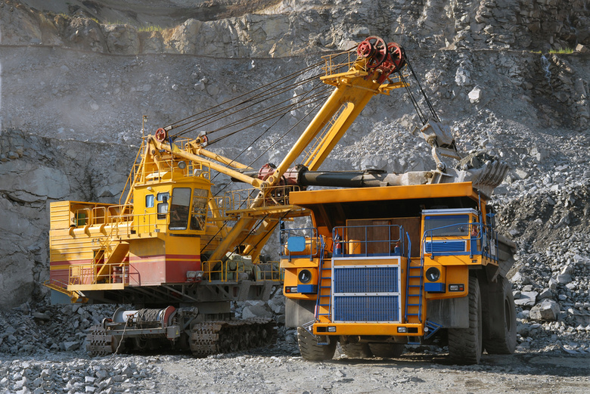
Antropogen landshaftlar
Quyosh energiyasi
Geotizimlarning tabiiy xususiyatlari turli geotizimlarda har xil bo‘ladi. Shu bilan birga, inson faoliyati ham turlichadir.
Masalan, inson geotizimlarga konchilik sanoati orqali bir xil ta’sir ko‘rsatsa, shahar qurilishida boshqa xil, dehqonchilik, chorvachilik, o‘rmon xo‘jaligida esa yana boshqacharoq ta’sir etadi.
Natijada har xil daraja va ko‘rinishda inson uchun ijobiy va salbiy o‘zgargan geotizimlar hosil bo‘ladi.
suv
Inson va hayvonot dunyosi
o‘simlik
O’simlik
suv
tuproq
relyef
Yerning ichki energiyasi

Slide 5
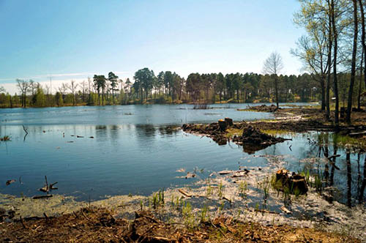
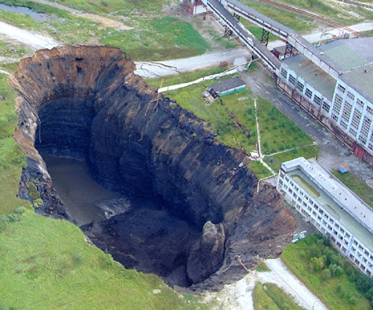
Antropogen landshaftlar
Tabiat komponentlarining, shuningdek, yonma-yon geotizimlarning uzviy bog‘liqligi komponentlardan biriga biror maqsadda qilingan ta’sir, ko‘pincha boshqa komponentlarga ataylab qilinmagan ta’sirning sodir bo‘lishiga olib keladi.
o‘simlik
Yerosti suvlarining olinishi – yer yuzasining cho‘kishiga sabab bo‘ladi.
Suvomborlarini qurish – atrofdagi yerlarni suv bosishiga sabab bo‘ladi.

Slide 6
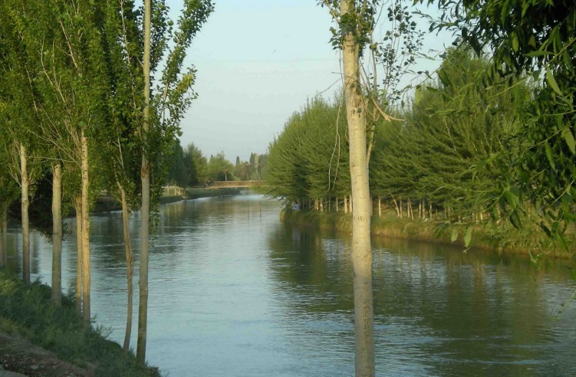
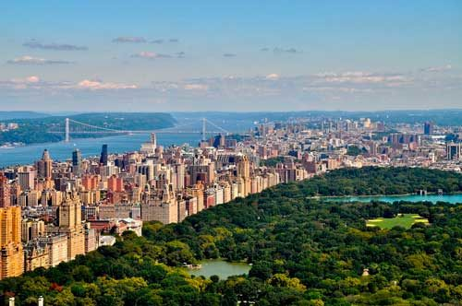

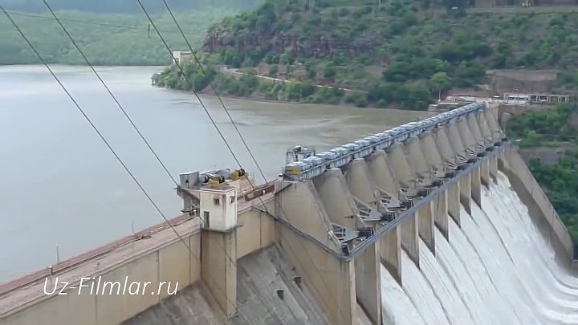
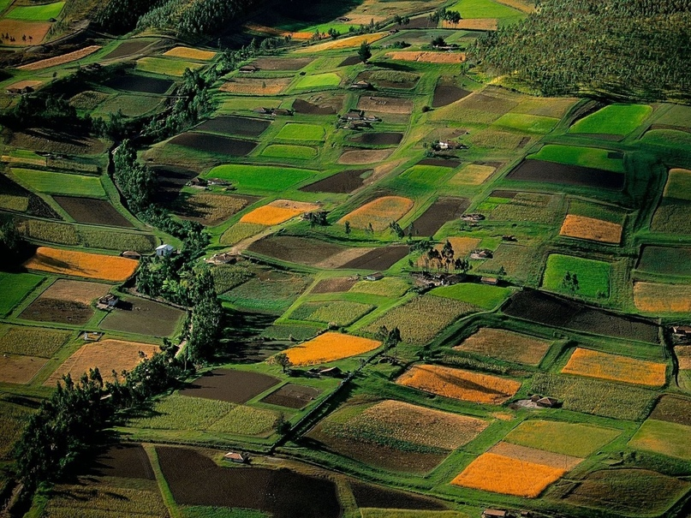
Antropogen landshaftlar
Geotizimlar juda ko‘p va turli-tuman omillar ta’sirida shakllanadi, rivojlanadi, o‘zgaradi. Shuningdek antropogen ta’siri ostida ham tabiiy landshaftalarning xususiyatlari o‘zgaradi.
Demak xulosa qilib aytadigan bo‘lsak, inson xo‘jalik faoliyati ta’sirida o‘zgargan geotizimlarni antropogen landshaftlar deb ataymiz.

Slide 7
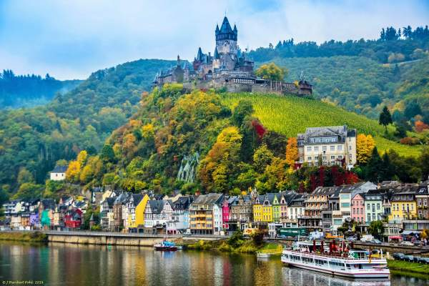
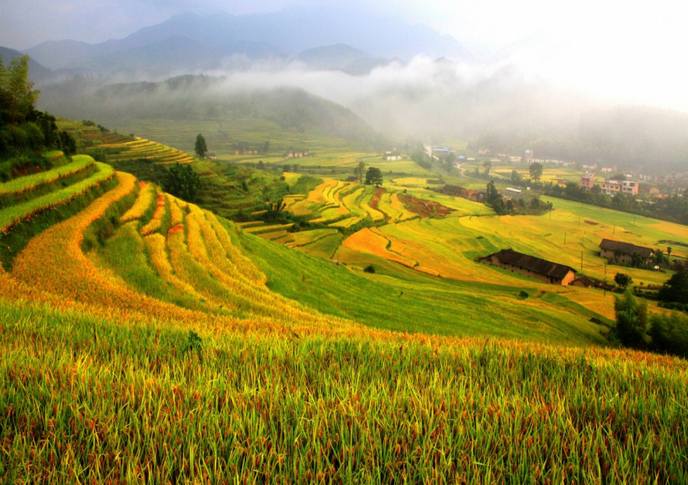
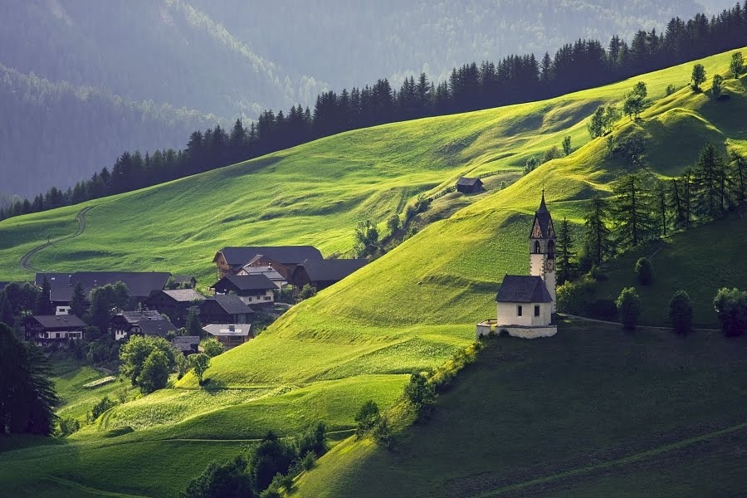
Antropogen landshaftlar
F.N.Milkov inson faoliyatining turi va landshaftlarda qay darajada aks etganini hisobga olib, barcha antropogen landshaftlarni 8 xil landshaft sinfiga ajratadi. Landshaft sinflari turlarga bo‘linib ketadi.
F.N.Milkov

Slide 8
Antropogen landshaftlarning turlari (F.N.Milkov bo‘yicha)
№ | Antropogen landshaft sinflari | Antropogen landshaft turlari
1 | Qishloq xo‘jalik landshaftlari | Dehqonchilik, bog‘dorchilik, o‘tloq-yaylov, aralash.
2 | Sanoat landshaftlari | Karyer va tashlamalar, terrikonlar, psevdokarst va boshq.
3 | Chiziqli-yo‘l landshaftlari | Avtomobil yo‘llari, temiryo‘llar, neft va gaz quvurlari va boshq.
4 | O‘rmon antropogen landshaftlari | Daraxtzorlar (ihotazorlar), kesilgan o‘rmonlar o‘rnidagi ikkilamchi o‘rmonlar va boshq.
5 | Suv antropogen landshaftlari | Suvomborlar, kanallar, ko‘llar, baliqchilik hovuzlari va boshq.
6 | Rekreatsion landshaftlar | Sanatoriylar, dam olish maskanlari atrofi dagi bog‘-daraxtzorlar va boshq.
7 | Seliteb landshaftlar | Shaharlar, qishloqlar
8 | Belligerativ (lot. velligero – urush) | Qo‘riqchilik tepalari, himoya qo‘rg‘onlari, devorlar, qal’alar, xandaqlar, okoplar va boshq.

Slide 9
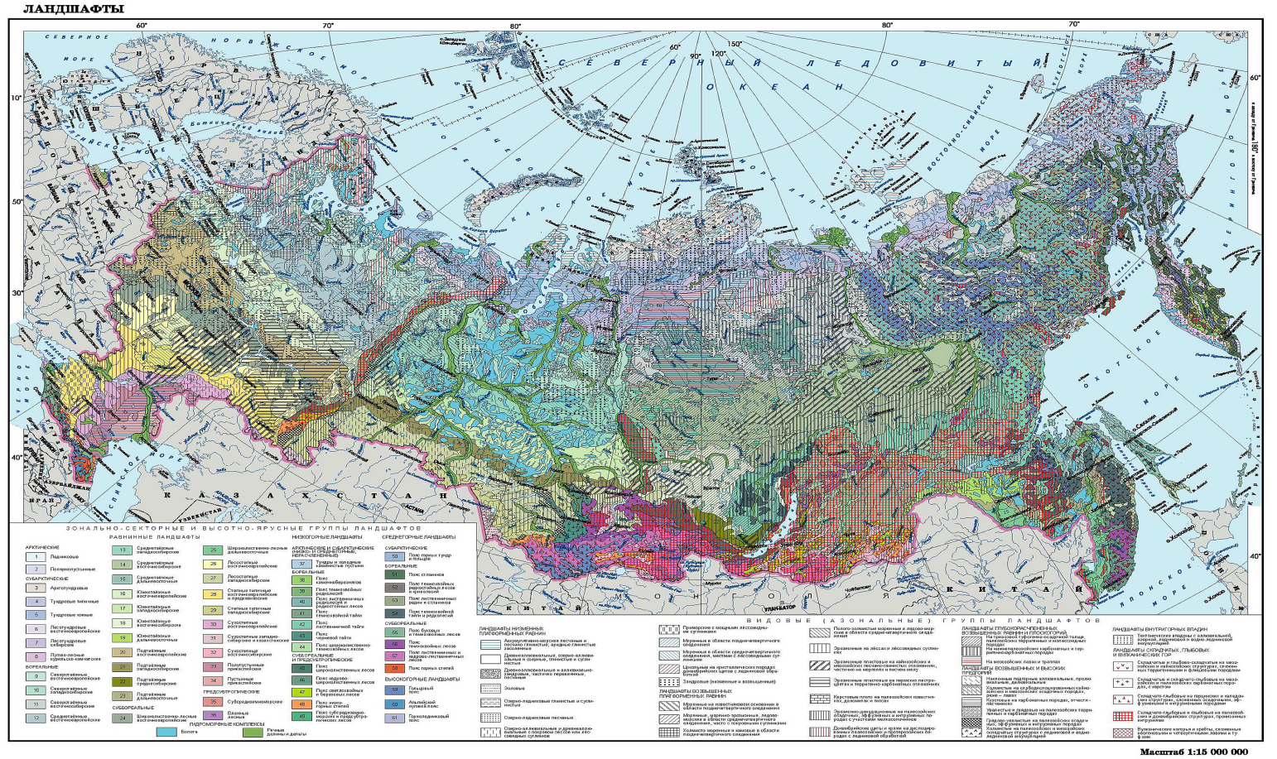
Antropogen landshaftlar
A.G.Isachenko
A.G.Isachenko antropogen ta’sir oqibatida geotizimlarning qay
darajada o‘zgarganligini asos qilib oladi va barcha antropogen landshaftlarni 4 guruhga ajratadi

Slide 10
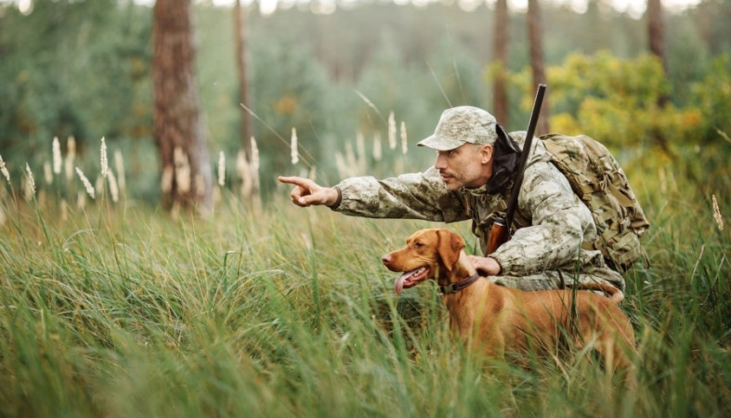
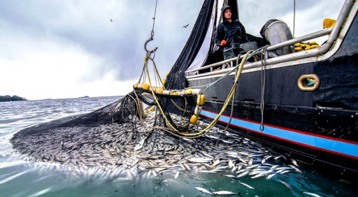

Antropogen landshaftlar
Ovchilik
va
baliqchilik
Kuchsiz o‘zgartirilgan landshaftlar
Bunday landshaftlarda inson faoliyati ayrim
komponentlargagina ta’sir etib, tabiiy aloqadorliklar hali buzilmagan va avvalgi o‘z
holatini tiklab olishi mumkin;
inson faoliyatining ekstensiv xili ta’siriga duchor bo‘lgan
landshaftlar.

Slide 11
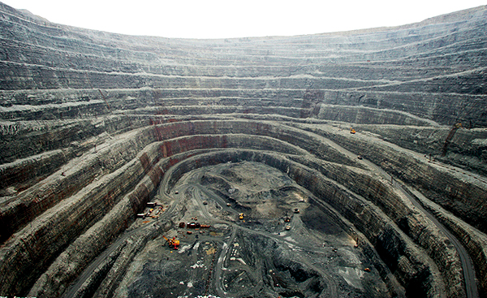
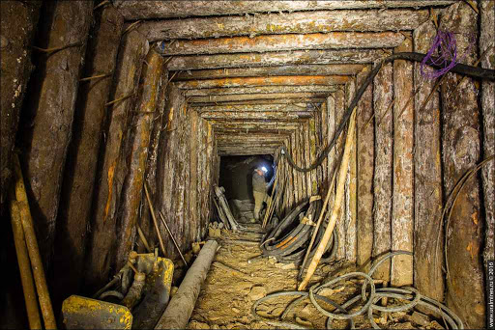
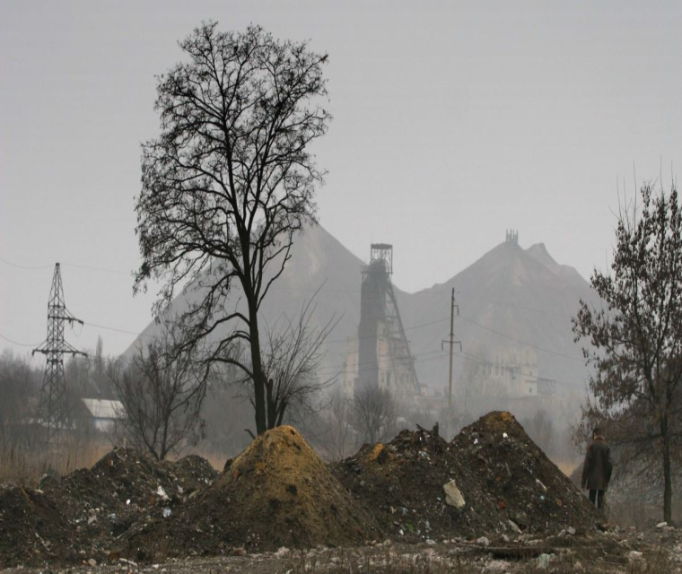
Antropogen landshaftlar
karyerlar, konchilik
sanoati chiqindilari uyumlari
Kuchli o‘zgartirilgan (buzilgan) landshaftlar.
Ularning ko‘p komponentlari o‘zgarib, landshaftlar tuzilishining
sezilarli darajada buzilishiga olib kelgan.
Bu guruhdagi landshaftlar, asosan, inson faoliyatining jadal ta’sirida o‘zgargan landshaftlardir.

Slide 12
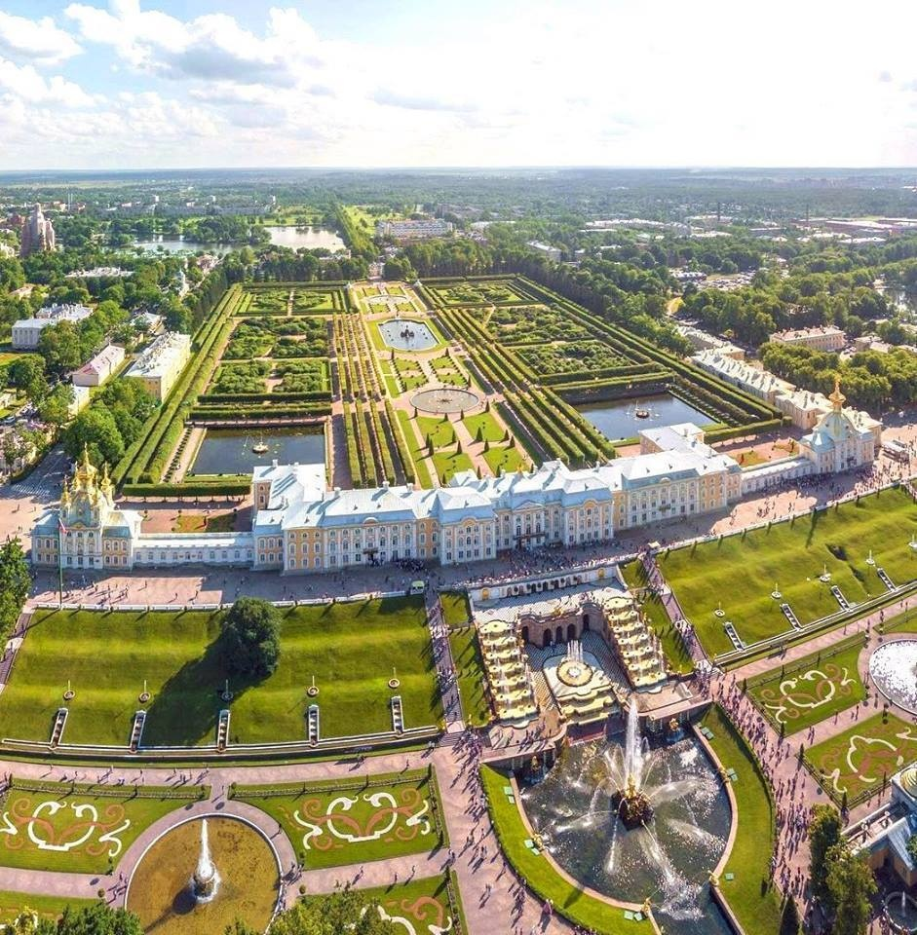
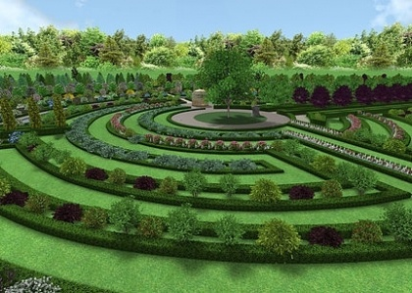

Antropogen landshaftlar
Madaniy
landshaftlar
Tuzilishi inson tomonidan jamiyat manfaatlarini ko‘zlagan va ilmiy asoslangan holda oqilona o‘zgartirilgan landshaftlar.
Masalan, sifatli ishlov berilayotgan bog‘lar, paxtazorlar, plantatsiyalar va h.k.

Slide 13
Madaniy landshaft
odamlarning yashashi uchun qulay, sog‘lig‘ini saqlashi, jismoniy va ma’naviy rivojlanishiga yordam beradigan muhit
yuqori mahsuldorlik va iqtisodiy samaradorlik

Slide 14
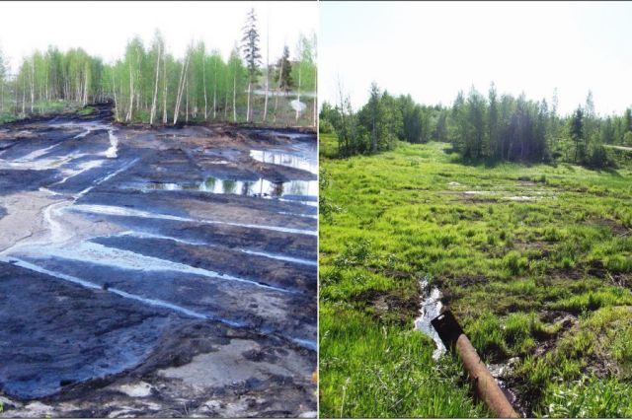
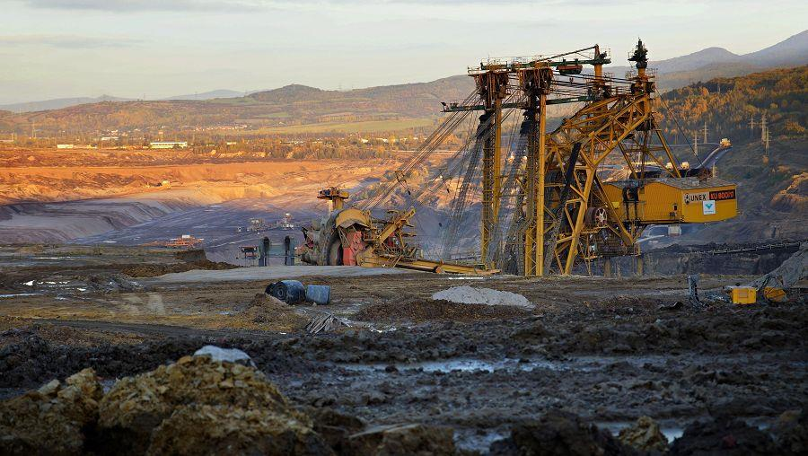
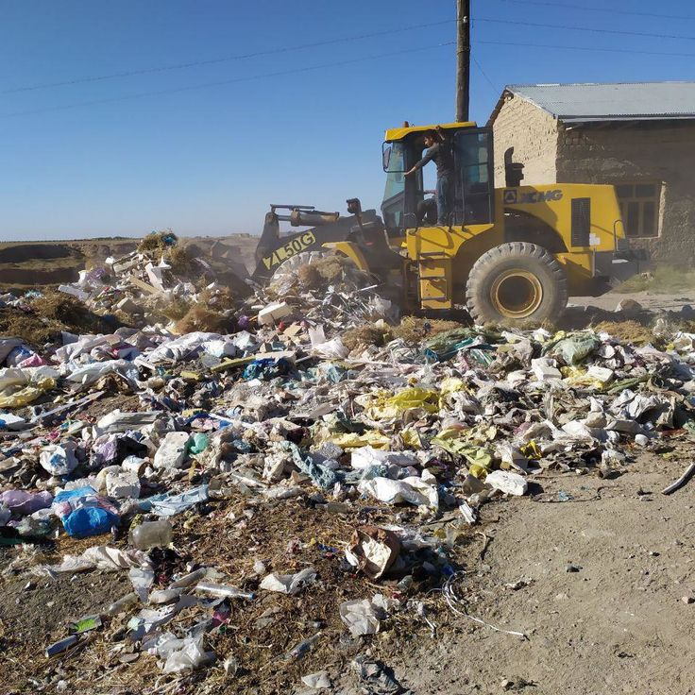
Buzilgan yerlar
Inson faoliyati va tabiiy jarayonlar oqibatida xo‘jalik qiymatini yo‘qotgan, yaroqsiz yoki kam yaroqli holga kelgan, tuproq-o‘simlik qoplamining va
gidrologik rejimining o‘zgarishi, texnogen relyefning vujudga keltirilishi
munosabati bilan atrof-muhitga salbiy ta’sir manbayi bo‘lgan, yoqimsiz manzarali hududlar.
Buzilgan yerlarga ekin dalalaridagi jarlar, suvomborlari yonidagi botqoqlar, konchilik sanoati hududlaridagi surilmalar, o‘pirilishlar va tashlamalar, chiqindixonalarni misol keltirish mumkin.

Slide 15
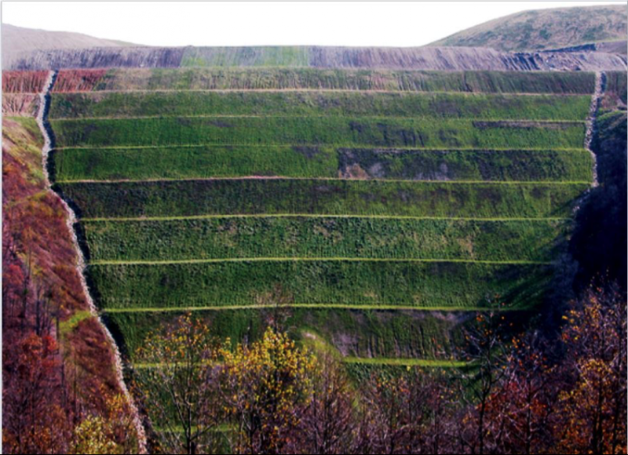
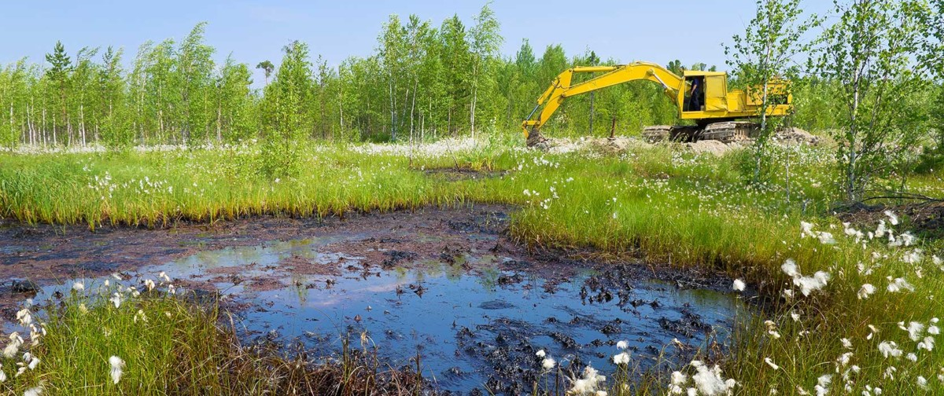
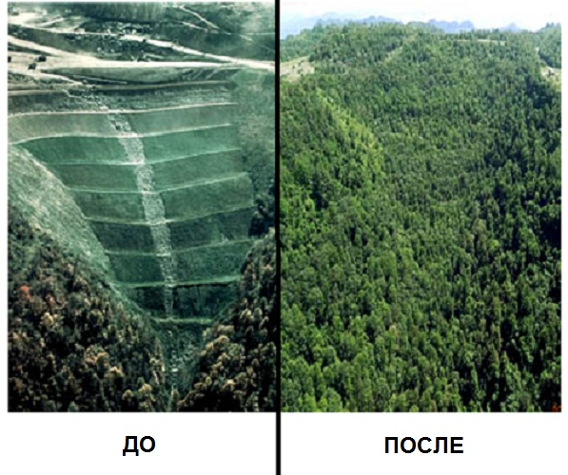
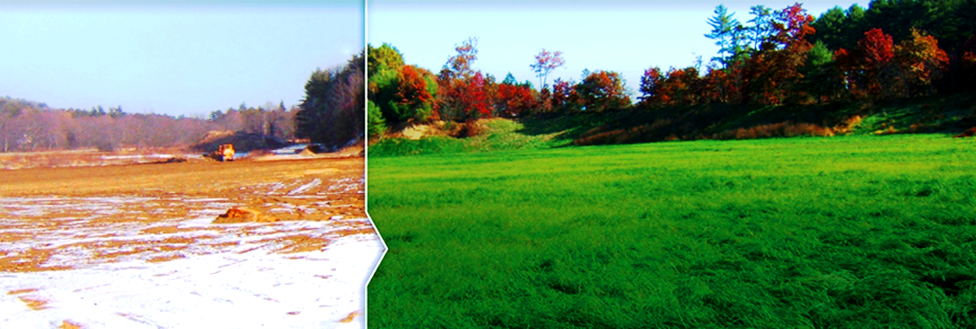
Rekultivatsiya
avval
keyin
Buzilgan yerlarni qayta tiklash ishlariga juda katta mablag‘ talab qilinadi. Respublikamizda hozirgi paytda bunday yerlarda yaylovlar, bog‘lar, ko‘llar, rekreatsiya
maskanlari barpo etilib, xo‘jalikda foydalanilmoqda.
Buzilgan yerlarni rekultivatsiya qilish – bu ularni qayta tiklash uchun ishlov berish demakdir.

Slide 16
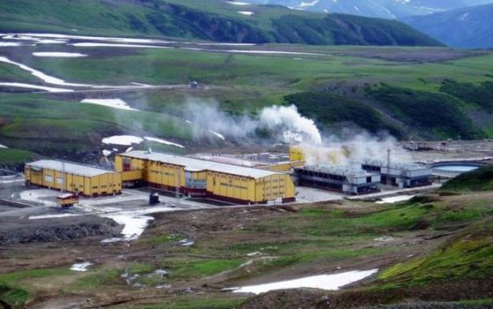
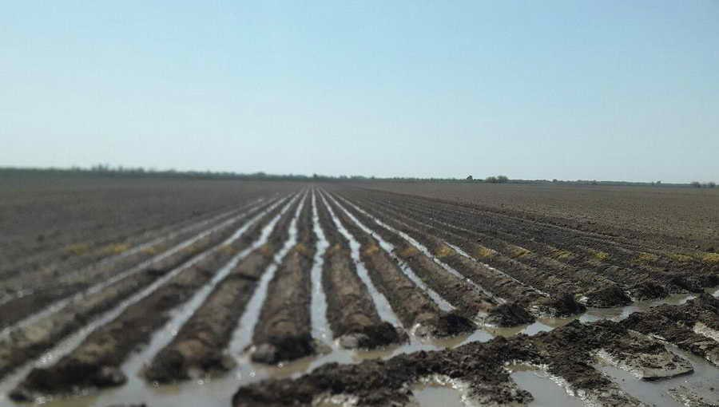
Geotextizim
Tabiiy-texnik tizimlarning alohida o‘ziga xos geografik xili; texnika va tabiat, yoki tabiiy va texnik kichik tizimlarning uyg‘unligi tushuniladi.

Slide 17
Mavzuni mustahkamlash
1
Antropogen landshaftlar deb nimaga aytiladi?
Inson xo‘jalik faoliyati ta’sirida o‘zgargan geotizimlar antropogen landshaftlar deyiladi.
F.N.Milkov tasnifiga ko‘ra antropogen landshaftlar nechta sinfga ajratilgan?
F.N.Milkov antropogen landshaftlarni 8 xil landshaft sinfiga ajratadi.
A.G.Isachenko tasnifiga ko‘ra quyidagi rasm antropogen landshaftlarning qaysi guruhiga mansub?
2
3
Kuchli o‘zgartirilgan (buzilgan) landshaftlar

Slide 18
Mustaqil bajarish uchun topshiriqlar
1. Darslikning 45-49-sahifalaridagi “Antropogen landshaftlar” mavzusini o‘qish va mavzu yakunidagi savollarga javob yozish.
2. O‘zingiz yashaydigan hududdagi antropogen landshaftlarga misollar keltiring va F.N.Milkov, A.G.Isachenko tasnifiga ko‘ra antropogen landshaftning qaysi turiga mansubligini aniqlang.

